Slide 1

La storia della chimica attraverso alcune lettere firmate dai grandi della Chimica

Slide 2
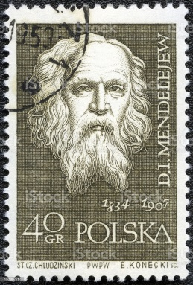

D.I. Mendeleev
Dmitrij Ivanovič Mendeleev fu un chimico che nato in Russia, più precisamente a Tobol’sk, nel 1834; Mendeleev ebbe il merito di aver inventato della tavola periodica degli elementi ed aver scoperto la periodicità delle proprietà degli elementi chimici.Dopo il trasferimento della famiglia nella città imperiale, conseguì la laurea in fisica,poi insegnò chimica all’università di San Pietroburgo la quale nel 1890 si dimise per diversità di pareri con lo zar. Mendeleev morì a San Pietroburgo nel 1907.

Slide 3
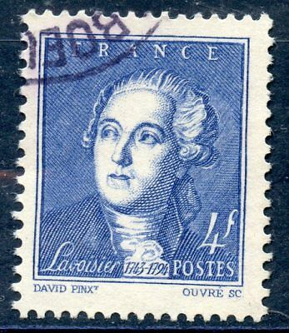
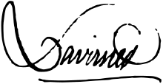
Antoine Laurent de Lavoisier
Antoine Laurent de Lavoisier è stato un chimico nato in Francia nel 1743,considerato il padre della chimica, ideatore dell’omonima ‘’Legge di Lavoisier’’ la quale afferma che la somma delle masse dei reagenti è uguale alla somma delle masse dei prodotti. Lavoisier studiò Chimica, Botanica e Matematica presso il Collége des Quatre-Nations dal 1754 al 1761, però poi conseguì la laurea All’Università della Sorbona nel 1763.Dal 1768 entrò nell’Accademia reale delle scienze di Parigi, ottenendo anche una posizione importante nella comunità chimica francese dell’epoca. Nel 1793 Lavoisier fu arrestato poichè era un esattore delle tasse e l’anno successivo fu condannato alla ghigliottina.

Slide 4
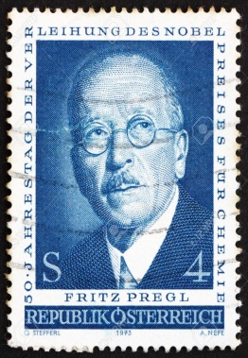
Fritz Pregl
Fritz Pregl fu un chimico e fisico nato a Lubiana in Slovenia.Nel 1869 si iscrisse alla facolta di medicina dell’Università di Graz, ma prima di concludere gli studi fece assistenza in fisiologia e isologia sotto Alexander Rollet e apprese conoscenze sulla chimica dal professor Skraup. Nel 1904 girò la Germania, dove studiò con Gustav von Hüfner, Wilhelm Ostwald e Hemil Fische. Nel 1910 divenne assistente di professore di chimica medicinale all’università di Innsbruck e poi nel 1913 divenne professore all’istituto di medicina applicata di Graz. Nel 1923 vinse il premio nobel per la chimica grazie ai suoi studi sulle microanalisi.Prima di morire nel 1930 all’età di 61 a causa di una malattia Pregl diede una grossa somma di denaro all’accademia delle scienze di Vienna per promuovere la ricerca sulla microchimica.

Slide 5
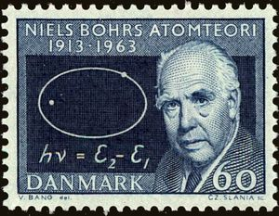

Niels Bohr
Niels Bohr è stato un chimico nato a Copenaghen in Danimarca nel 1885.Bohr nacque in una famiglia ricca e composta da professori universitari come suo padre e suo nonno;La madre era una ricca borghese di origini ebraiche che faceva parte di una famiglia di banchieri;Il fratello invece era un matematico e calciatore della nazionale danese.Nel 1911 si laureò all’università di Copenaghen con una tesi nella quale usare la fisica con i fenomeni magnetici.Prossimamente si trasferì in Inghilterra grazie alla sua borsa di studio la quale studiò con il fisico che scoprì l’elettrone, ma a causa della sua scarsa familiarità con la linga inglese Bohr. Sempre in Inghilterra Borh riuscì ad avere un’intesa con Ernest Rutherford e grazie a questo Bohr rimase i suoi ultimi giorni in Inghilterra a Manchester dove sviluppò il suo modello della struttura dell’atomo. Nel 1922 vinse il premio Nobel e Nel 1962 morì a Copenaghen.

Slide 6
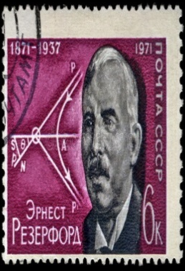
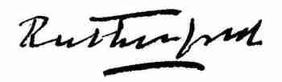
Ernest Rutherford
Ernest Rutherford è stato un chimico nato in Nuova Zelanda a Brightwater nel 1871. Nel 1895 dopo essersi laureato va in Inghilterra grazie ad una borsa di studio dove nello studio del fisico Thomson, scoprì l’elettrone;Dopo un periodo in Canada ed essere tornato in Inghilterra riuscì a formulare il suo modello atomico.Nel 1908 ricevette il premio nobel per la chimica grazie al suo lavoro nella quale dimostra che la radioattività era la spontanea disintegrazione o trasmutazione degli atomi.Durante il suo periodo di lavoro con il chimico Niels Bohr ipotizzo Rutherford ipotizzò l'esistenza di particelle nucleari neutre chiamate neutroni. Nel 1919 insieme ad un suo gruppo di ricercatori realizzarono il primo acceleratore ad alta tensione.Nel 1937 Ernest Rutherford morì a Cambridge.

Slide 7
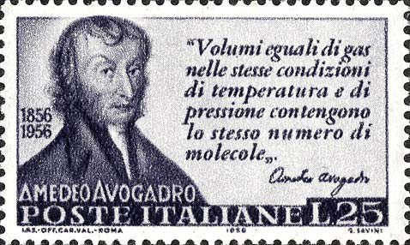

Amedeo Avogadro
Tonino Lorenzo Romano Amedeo Carlo Avogadro, fu un chimico nato in Italia a Torino nel 1776 e nacque da un’antica nobiltà piemontese. Nel 1796 divenne avvocato dopo essersi laureato in legge, ma poco dopo si dedicò agli studi di fisica e matematica e finì per insegnare queste due materie al collegio di Vercelli e durante il suo periodo in questa città formulo l’omonima ‘’legge di Avogadro’’ la quale afferma che volumi uguali di gas diversi alla stessa temperatura e alla stessa pressione contano lo stesso numero di particelle, ma gli fu accettata solo con gli studi di Charles Frédéric Gerhardt, Auguste Laurent e Alexander Williamson sulla chimica organica fu possibile dimostrare che la Legge di Avogadro. Nel periodo dove Alessandro Volta realizzò la sua pila, Avogadro ne rimase sbalordito e iniziò a studiare fenomeni chimici e si dedicò pienamente alla scienzae nel corso della sua vita voleva sempre più approfondire le sue conoscenze sulla struttura della materia. Nel 1856 Avogadro morì a Torino.

Slide 8
Grazie Mille Per La Visione
Queste erano lettere che raccontavano brevemente la storia di grandi chimici che hanno fatto la storia e che hanno formato, insieme ad altri illustri scienziati, la chimica moderna.
Davide Bruno 4L ISIS Tassinari as 21-22
Fonti: Internet by Wikipedia, portale della Chimica e Zanichelli per alcune immagini

